Slide 1
CHỦ ĐỀ 2
AN TOÀN TRONG CUỘC SỐNG CỦA EM

Slide 2
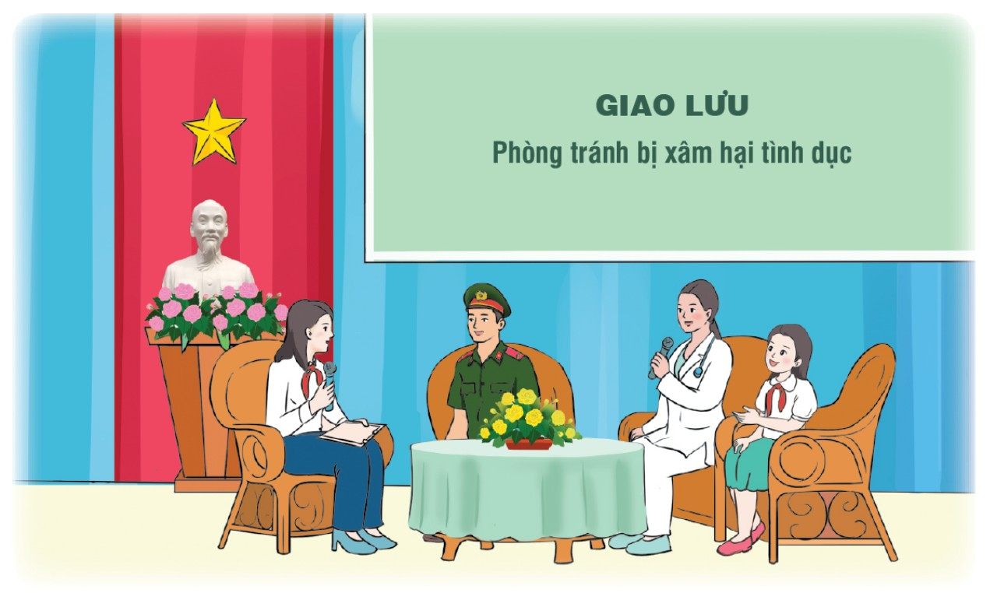
SINH HOẠT LỚP
CHỦ ĐỀ 2
AN TOÀN TRONG CUỘC SỐNG CỦA EM (TUẦN 8)

Slide 3
Hoạt động 1: Tổng kết hoạt động tuần 8 và
phương hướng hoạt động tuần 9

Slide 4
Hoạt động 1: Tổng kết hoạt động tuần 8 và phương hướng hoạt động tuần 9
a. Sơ kết tuần 8
- Từng tổ báo cáo
- Lớp trưởng tập hợp ý kiến tình hình hoạt động của tổ, lớp trong tuần 4.

Slide 5
Hoạt động 1: Tổng kết hoạt động tuần 8 và phương hướng hoạt động tuần 9
b. Phương án tuần 9
- Tiếp tục ổn định, duy trì nền nếp quy định.
- Tiếp tục thực hiện tốt các nội quy của nhà trường đề ra.
- Tích cực học tập để nâng cao chất lượng.
- Tiếp tục duy trì các hoạt động: thể dục, vệ sinh trường, lớp xanh, sạch, đẹp và cả ý thức nói lời hay, làm việc tốt ....
- Thực hiện các hoạt động khác theo phân công

Slide 6
Hoạt động 2:
Diễn tập cách bảo vệ bản thân, phòng tránh bị xâm hại tình dục

Slide 7
Hoạt động 2: Diễn tập cách bảo vệ bản thân, phòng tránh bị xâm hại tình dục
Lưu ý:
Khi sắm vai, người bị xâm hại cần chú ý cách thể hiện nội dung đã được tìm hiểu.

Slide 8
Hoạt động 2: Diễn tập cách bảo vệ bản thân, phòng tránh bị xâm hại tình dục
+ Nêu cảm nhận của em sau khi thực hành diễn tập cách bảo vệ bản thân, phòng tránh bị xâm hại tình dục?
+ Em có cảm thấy tự tin nếu mình gặp tình huống bị xâm hại tình dục thì sẽ chủ động thực hiện lại những việc đã làm như buổi diễn tập hôm nay không? Vì sao?

Slide 9
TỔNG KẾT/ CAM KẾT
CHẤP HÀNH

